Slide 1
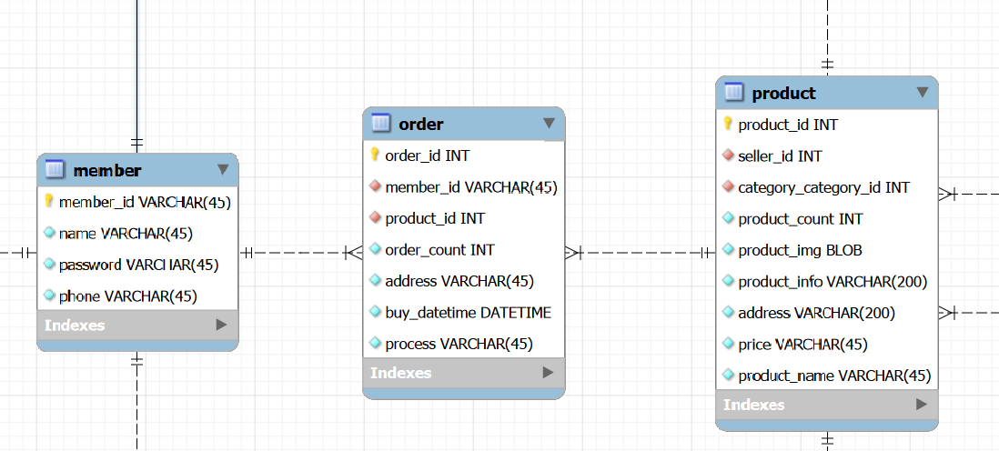
시나리오(구매)
농수산물 거래 시스템에서 회원은 제품을 구매 했을때 주문에 관한 정보가 담겨야 하므로 주문정보에 대한 데이터를 order테이블에 저장한다.
member 테이블
order 테이블
product 테이블
컬럼명 | 자료조건 | 제약조건
member._id | VARCHAR(45) | PK
name | VARCHAR(45) | Not null
password | VARCHAR(45) | Not null
phone | VARCHAR(45) | Not null
컬럼명 | 자료조건 | 제약조건
order_id | INT | PK
member_id | VARCHAR(45) | FK
product_id | INT | FK
order_count | INT | Not null
address | VARCHAR(45) | Not null
buy_datetime | DATETIME | Not null
process | VARCHAR(45) | Not null
컬럼명 | 자료조건 | 제약조건
product_id | INT | PK
seller_id | INT | FK
category_category_id | INT | FK
product_img | BLOB | Not null
product_info | VARCHAR(200) | Not null
address | VARCHAR(200) | Not null
price | VARCHAR(45) | Not null
Product_name | VARCHAR(45)

